Slide 1
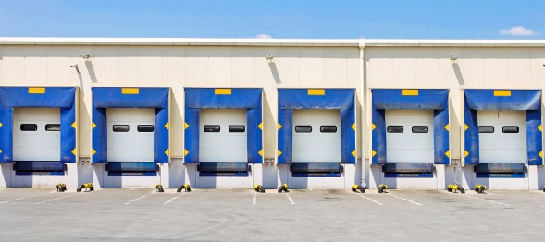
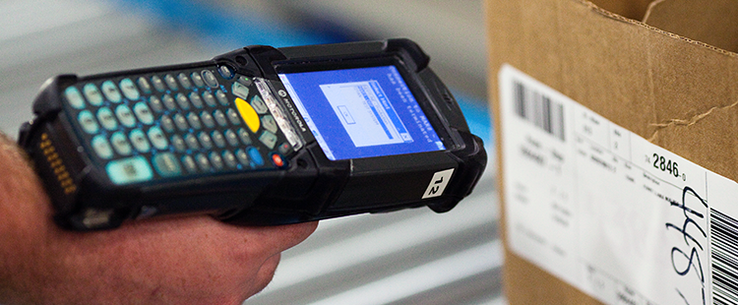
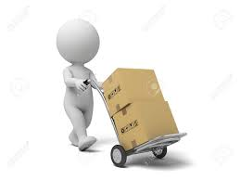
Opleiding Magazijn/Logistiek

Slide 2
Waarom Kiezen voor magazijn/logistiek?
Vanwege een gunstige ligging aan de A12 vlak bij de grens van Duitsland.
In de regio de Liemers zijn veel logistieke bedrijven gevestigd.
Ruim aanbod aan stageplekken (met uitzicht op werk bij goed functioneren).

Slide 3
Wat kun je verwachten?
Magazijn SVA1 | Logistiek SVA2
Opleiding van een jaar. | Opleiding van een jaar.
Examen doen op school. | Examen doen op je stageplek.
Theorie met bijbehorende opdrachten. | Theorie met school- en stageopdrachten.
Praktische opleiding met een stukje theorie. | Koppeling lesstof en ervaring op stage.
Geen stageplek nodig in een magazijn. | Een stageplek in de logistiek is noodzakelijk.
Iedere leerling die Logistiek SVA2 wil doen moet vooraf een SVA1 opleiding behaald hebben (bijvoorbeeld Magazijn).

Slide 4
Wie ben jij?
Ik kan goed samenwerken en overleggen.
Ik ben klantvriendelijk.
Ik kan goed luisteren.
Ik werk netjes en nauwkeurig.
Ik kan goed omgaan met kritiek.
Ik kan goed zelfstandig werken.

Slide 5
Voorwaarden?
Je hebt de meesterproef goed uitgevoerd in leerjaar 3 voor het gekozen vak.
De opleiding Logistiek SVA2 kan alleen gekozen worden na het behalen van een SVA1 opleiding.
Je loopt stage in een winkel, magazijn, transportbedrijf of groothandel.
Een aanwezigheidsplicht van 80% gedurende het hele schooljaar om examen te kunnen doen.

Slide 6
Welke keuzes kun je maken?
In leerjaar 4 | SVA1 in leerjaar 4 behaald? | SVA 2 behaald?
Detailhandel SVA1 | Detailhandel SVA2 | Een opleiding naar keuze.
Magazijn SVA1 | Logistiek SVA2 | Een opleiding die nog niet behaald is.
B-VCA | B-VCA | B-VCA
Heftruck (16 jaar en ouder) | Heftruck (16 jaar en ouder) | Heftruck (16 jaar en ouder)
WIJ RADEN AAN OM DEZE OPLEIDINGEN TE COMBINEREN MET DE OPLEIDINGEN HEFTRUCK EN B-VCA GEZIEN DE VRAAG VAN BEDRIJVEN.
Klik op de link om een indruk te krijgen van de werkzaamheden van een logistieke medewerker.
https://www.youtube.com/watch?v=3fZaBku8LI4

Slide 7
Geïnteresseerd?
Laat je mentor weten dat je graag wilt deelnemen aan een Handel opleiding.
Indien er nog vragen zijn over de opleiding kun je dit aangeven bij je mentor. Via de mentor komt de vraag terecht bij de juiste docent.
Veel succes met kiezen.
Niels Goossens, opleidingsdocent Magazijn SVA1
Diana te lintelo, Opleidingsdocent Logistiek SVA2.

